Slide 1
组会汇报
The effectiveness of context-based change application
Empirical Software Engineering

Slide 2
NSGA2
NSGA2
一、研究背景
第一部分
如何扩展模板中的搜索空间
如何从搜索空间中找到对应的模板
工具名称：Context-based Change Application （CCA）

Slide 3
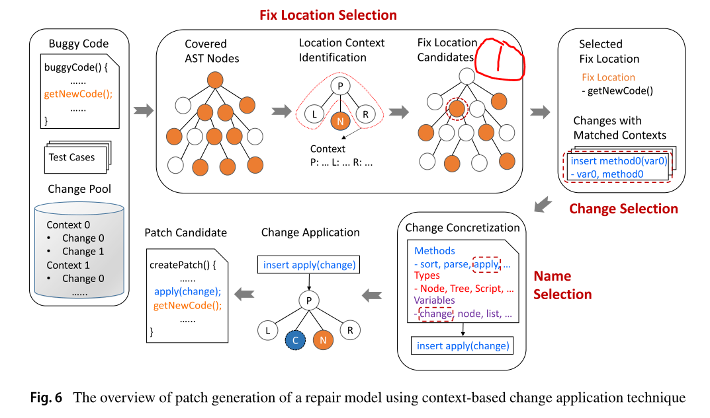
NSGA2
NSGA2
二、研究方法
第一部分

Slide 4
NSGA2
NSGA2
二、研究方法
第一部分
1. Change Collection
如何产生 change pool

Slide 5
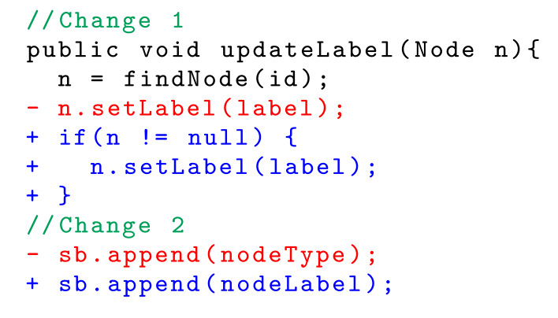
NSGA2
NSGA2
二、研究方法
第一部分
更改提取 + 归一化

Slide 6
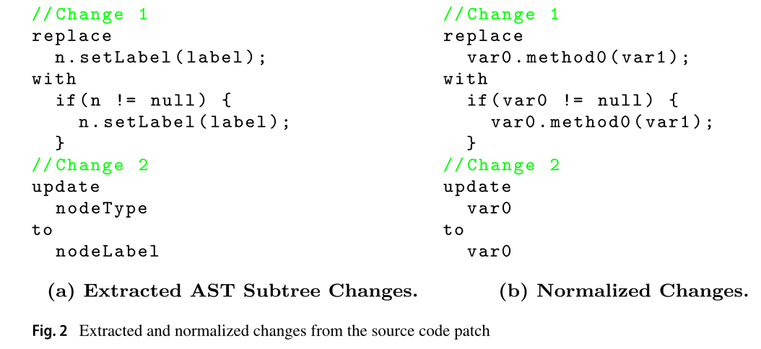
NSGA2
NSGA2
二、研究方法
第一部分

Slide 7
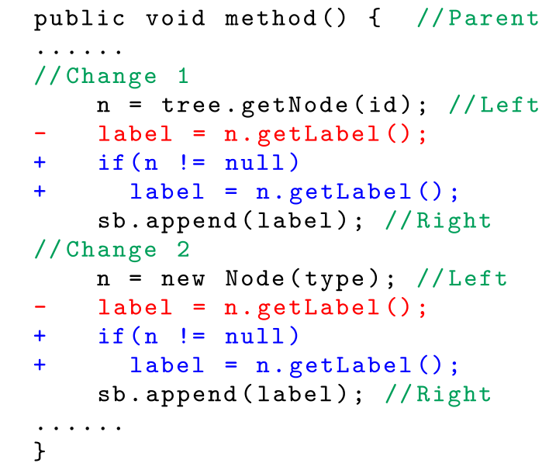
NSGA2
NSGA2
二、研究方法
第一部分
Change Context Identification
change 2是没有必要的
上下文由节点P、L、R组成
上下文分类有两部分：
node type + node hash
节点是语句级别的粒度

Slide 8

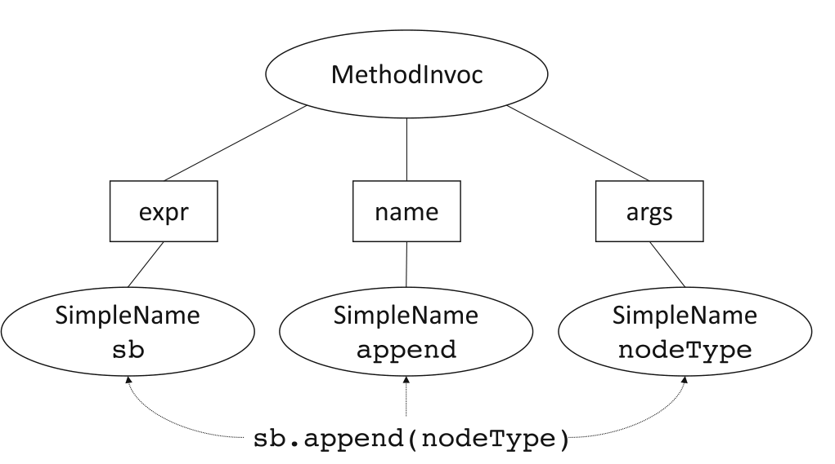
NSGA2
NSGA2
二、研究方法
第一部分
Node type：AST node type + syntactic location
对于这个节点来说MethodInvoc[args]
这条语句针对ppt5~6页的change

Slide 9
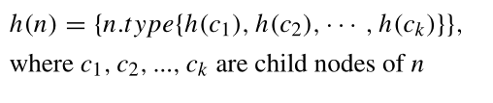

NSGA2
NSGA2
二、研究方法
第一部分
Node hash：使用技术Dyck word hashing (Chilowicz et al.2009)
ppt7中的change1、change2的L节点只靠Node type是无法区分
上下文精度详见笔记

Slide 10
谢谢

